Slide 1
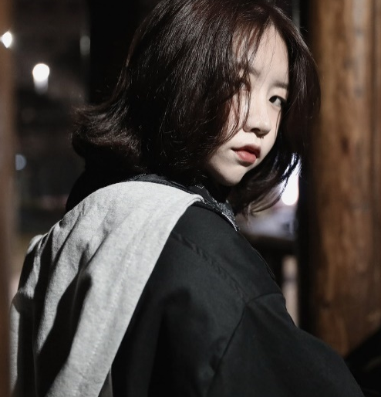






안지윤(페르소나)
신선한 원두
달콤한 카라멜
시원한 음료
동기부여
Incentive(자극)
달콤한 디저트와 함께
Fear(무서움)
라이프 스타일
안지윤 씨는 3년차 신입으로 회사에서 적응하는 중인 인재에 속한다.
외근 나갈 일이 많고 사수와 함께 다니며 업무를 배우는 일상이다. 운전면허는 있지만
초보운전자이기 때문에 운전에 능숙하지는 않다.
외근 나갈 일이 많아 날씨가 더우면 많이 커피를 마시는 편이다.
근처 자주가는 카페 브랜드 어플을 설치하여 커피를 시간에 맞춰 주문하거나 멤버쉽을 등록하여 할인혜택을 누린다.
커피를 자주 마시고 앉아 있는 상황이 많아 최근 애플워치를 구매하면서, 애플워치에 있는 헬스케어기능으로 틈틈히 건강상태를 체크하는 편이다.
Achievement(성취)
Growth(성장)
Power
Social
“I like coffee and my life”
Brands
Age: 28
Work: 개발 1팀 / 3년차 / 신입
Family: 독신
Location: 서울,용산구
Character: 현실주의자(ISTJ)
사용자 정의 유형: 계획적인 출*퇴근
선호 / 초보운전자
목표
운전 실력 향상
애플워치 운동시간 늘리기
업무에 가능한 빨리 적응하기
운전해서 여행가기
불만사항
카페 어플의 혜택과 서비스가 브랜드 지점마다 다름.
어플로 결제시 때때로 결제오류가 뜨는 경우가 있음.
성격
내향적
외향적
분석적
창의적
Preferred Channels
Traditional Ads
보수적
진보적
Online & Social Media
수동적
활동적
Referral
Guerrilla Efforts & PR

